Slide 1
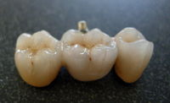
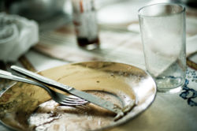
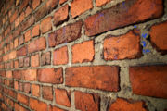
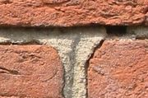
BÖLÜM 7
SERAMİK ENDÜSTRİLERİ

Slide 2
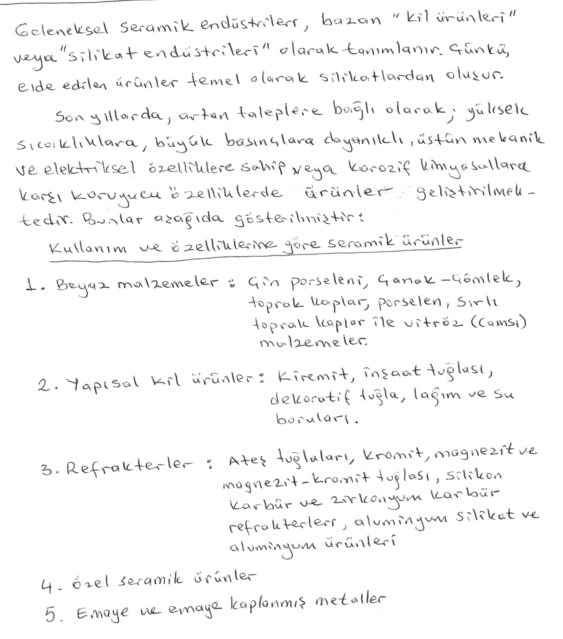

Slide 3
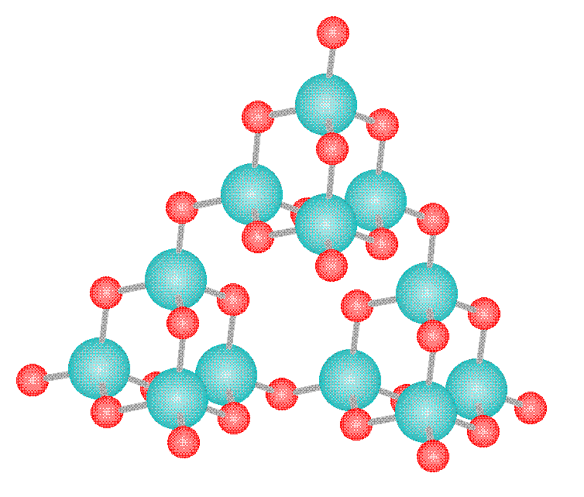
Silikanın yapısı

Slide 4
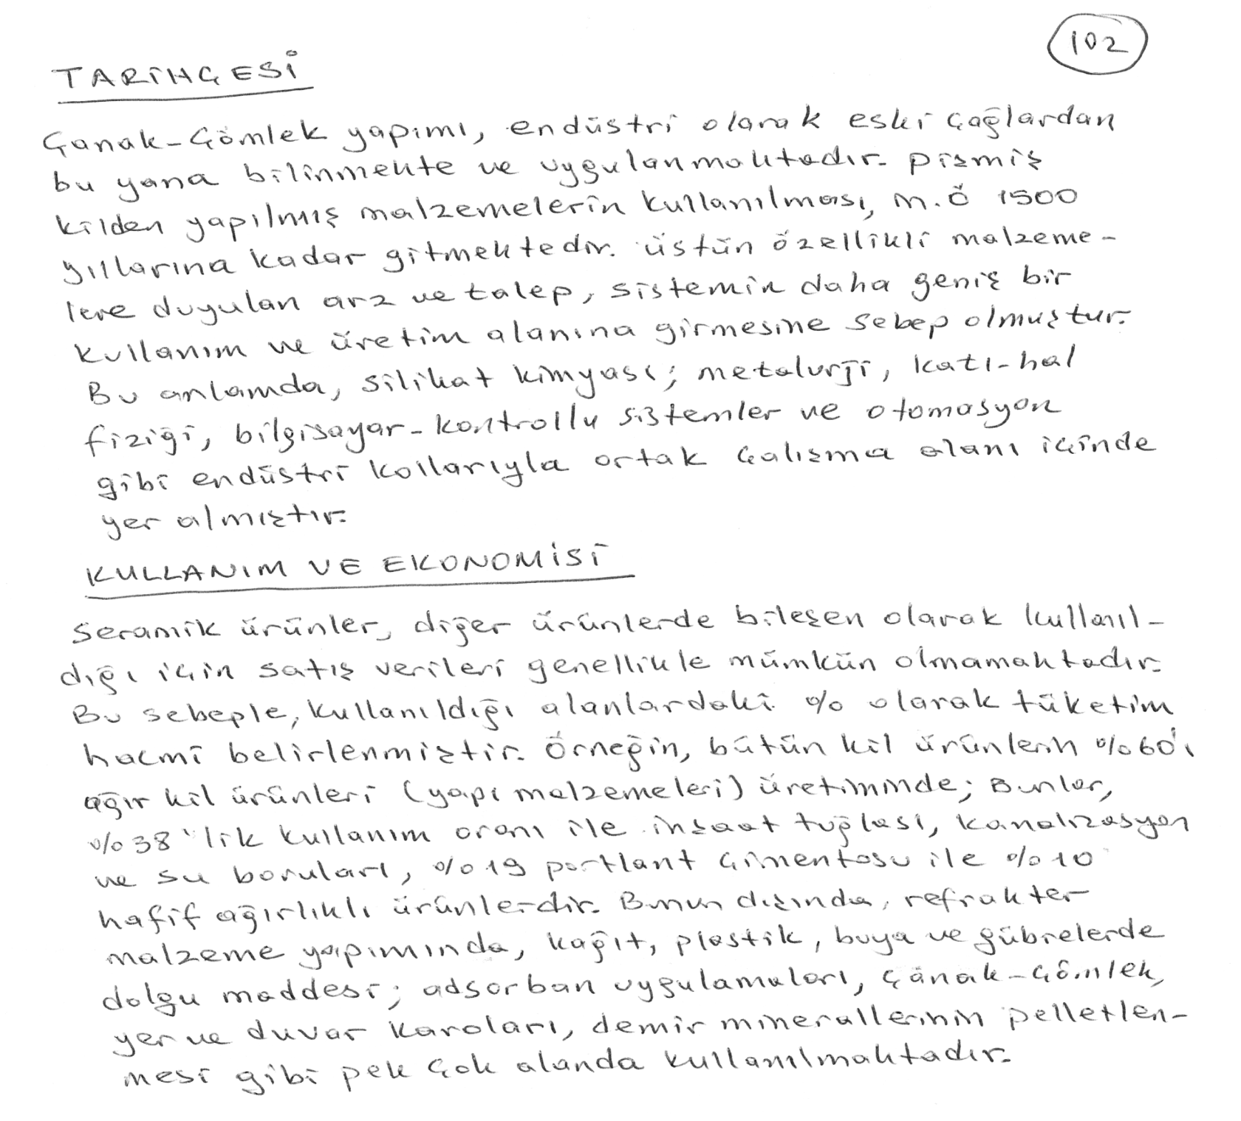

Slide 5
Ülkemizde, killer en az tanınan endüstriyel hammaddelerden biridir. Sanayileşmeye doğru yönelme sonucu bu hammaddelere olan ihtiyaç artmış ve tanınması yolundaki çabalar yoğunlaşmaya başlamıştır. Bugün kâğıt, lastik, çimento, tıbbî ve ziraî ilâçlar, inşaat ve bilhassa seramik sanayinde killer büyük bir önem kazanmaktadır. Roketlerde, hassas aletlerde, aşınmaya maruz kalan makine parçalarında seramik yapıtların rolü çok büyüktür.
Kil mineralleri esas itibariyle alüminyum hidrosilikatlarıdır. Bazı minerallerde alüminyumun yerini tamamen veya kısmen Fe veya Mg alır. Alkali mineraller veya alkali metaller kil minerallerinin esas bileşenleri olarak bulunur. Bazı killer tek bir kil mineralinden ibarettir. Fakat çoğu birkaç mineralin karışımıdır. Killer içinde kil minerallerine ilâveten kuars, kalsit, feldspat ve pirit gibi mineraller «kil olmayan malzeme» olarak bulunur. Birçok kil malzemeleri de organik maddeleri ve suda çözünebilen tuzları içerir.

Slide 6
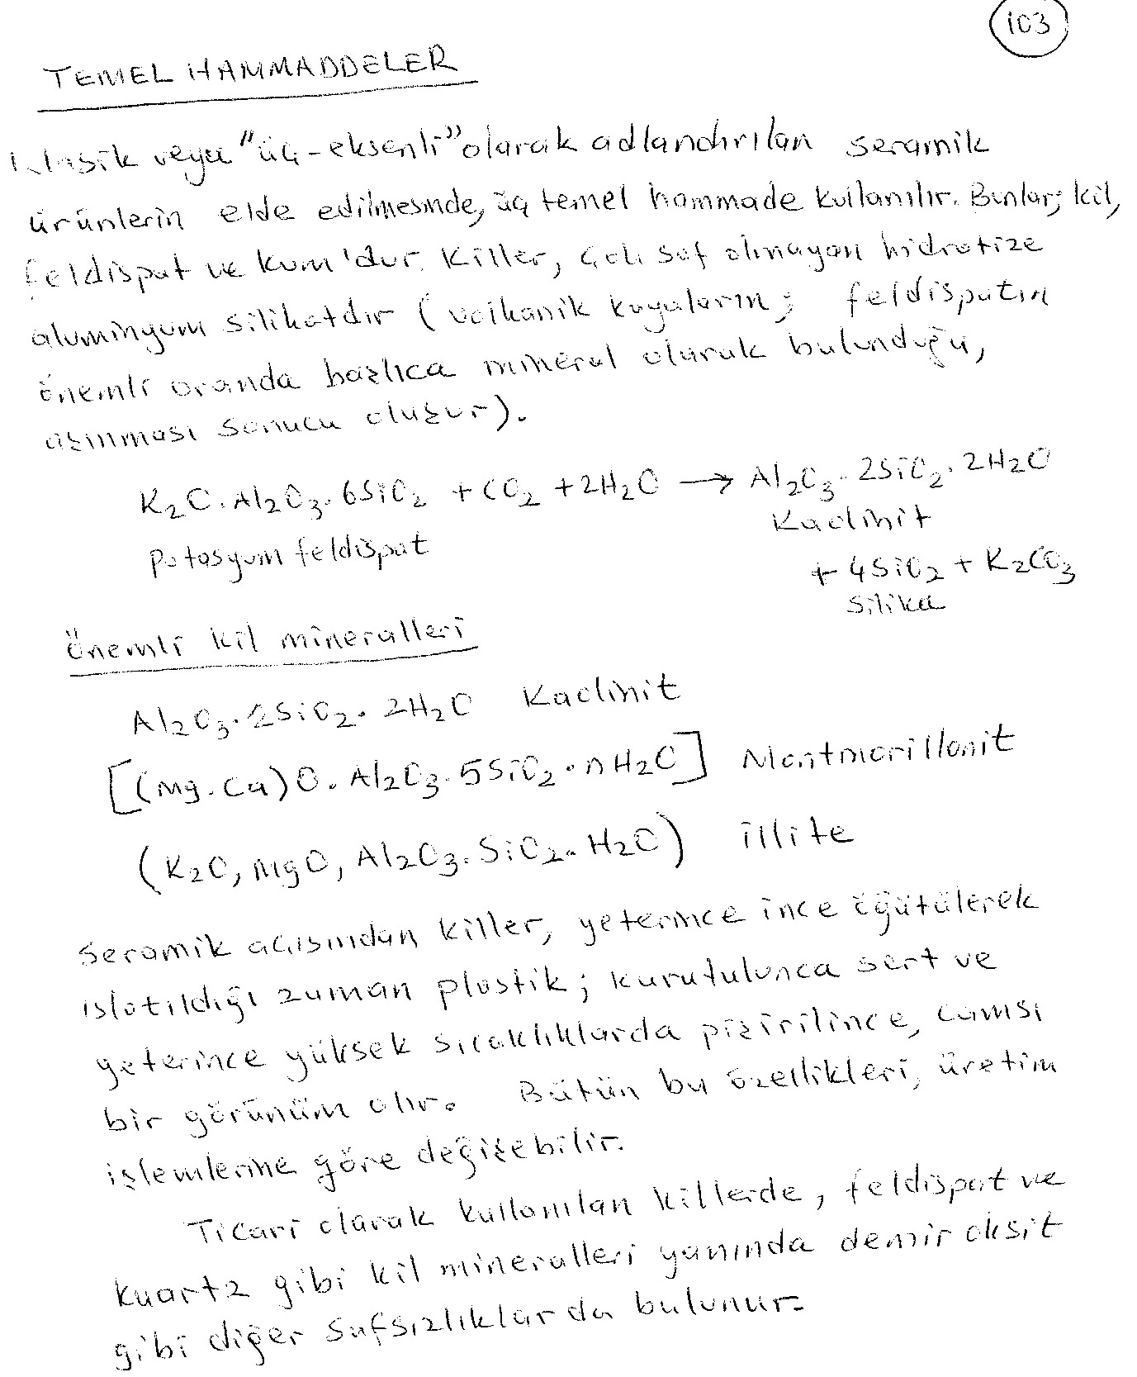

Slide 7
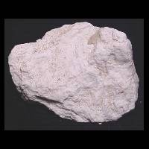
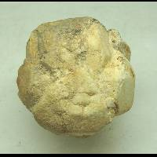
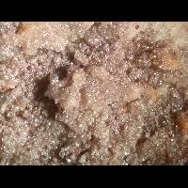
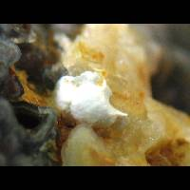
Al₂Si₂O₅ (OH)₄ . 2H₂O
Kaolinite was known since the Yuan (Mongol) dynasty (hanedan) in the thirteenth century as "Kaolin earth" and was first properly described by Song Yingxing in the early seventeenth century in his book Tian Gong Kai Wu (roughly: Introduction to Heaven's Handicrafts). It was introduced to the West by a French priest (Fransız Papaz) in 1712 (de Fourestier, 2005).
Fazla plastik olmayan bir kildir. Asit ortamlarda, sıcak ve nemli bir iklimde Feldspatların veya diğer alüminyum silikat minerallerinin hidrotermal alterasyonu ile oluşur

Slide 8
Kaolin grubu mineralleri sulu alüminyum silikatlarıdır. Yaklaşık olarak 2H₂O • Al₂O₃ • 2SiO₂ şeklinde ifade edilebilir. Kaolinit en çok rastlanan kaolin mineralidir.
Dikit ve nakrit bazı hidrotermal çökeltiler hariç, nadiren bulunur. Halloyisitin kimyasal bileşimi Al₂O₃ • 2SiO₂ • 4H₂O şeklindedir. Halloyisit 60° C de suyunu kaybetmekle metahalloyisite dönüşür.
Kaolinit 1000° C civarında ısıtılırsa, mullit kristalleri oluşur. Montmorillonit, teorik olarak Al₂O₃ • 2SiO₂ • H₂O • nH₂O dur. Fakat teorik formülden, şebeke yapısına giren ilâvelerle değişebilir.
Alüminyum, çinko ile yer değiştirdiği zaman sosonit, demir ile yer değiştirdiği zaman nontronit, Mg ile yer değiştirdiği zaman hektorit meydana gelir. Hektorit aynı zamanda lityum da ihtiva eder.

Slide 9
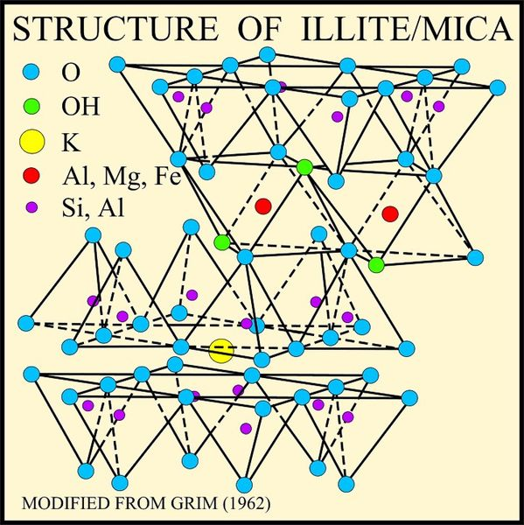
[(K,H₃O)(Al,Mg,Fe)₂(Si,Al)₄O₁₀[(OH)₂,(H₂O)]]

Slide 10
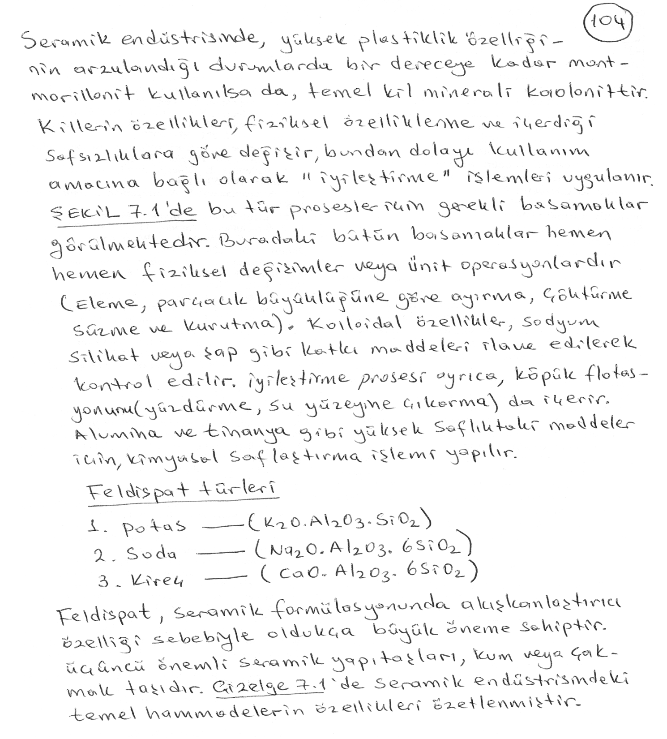

Slide 11
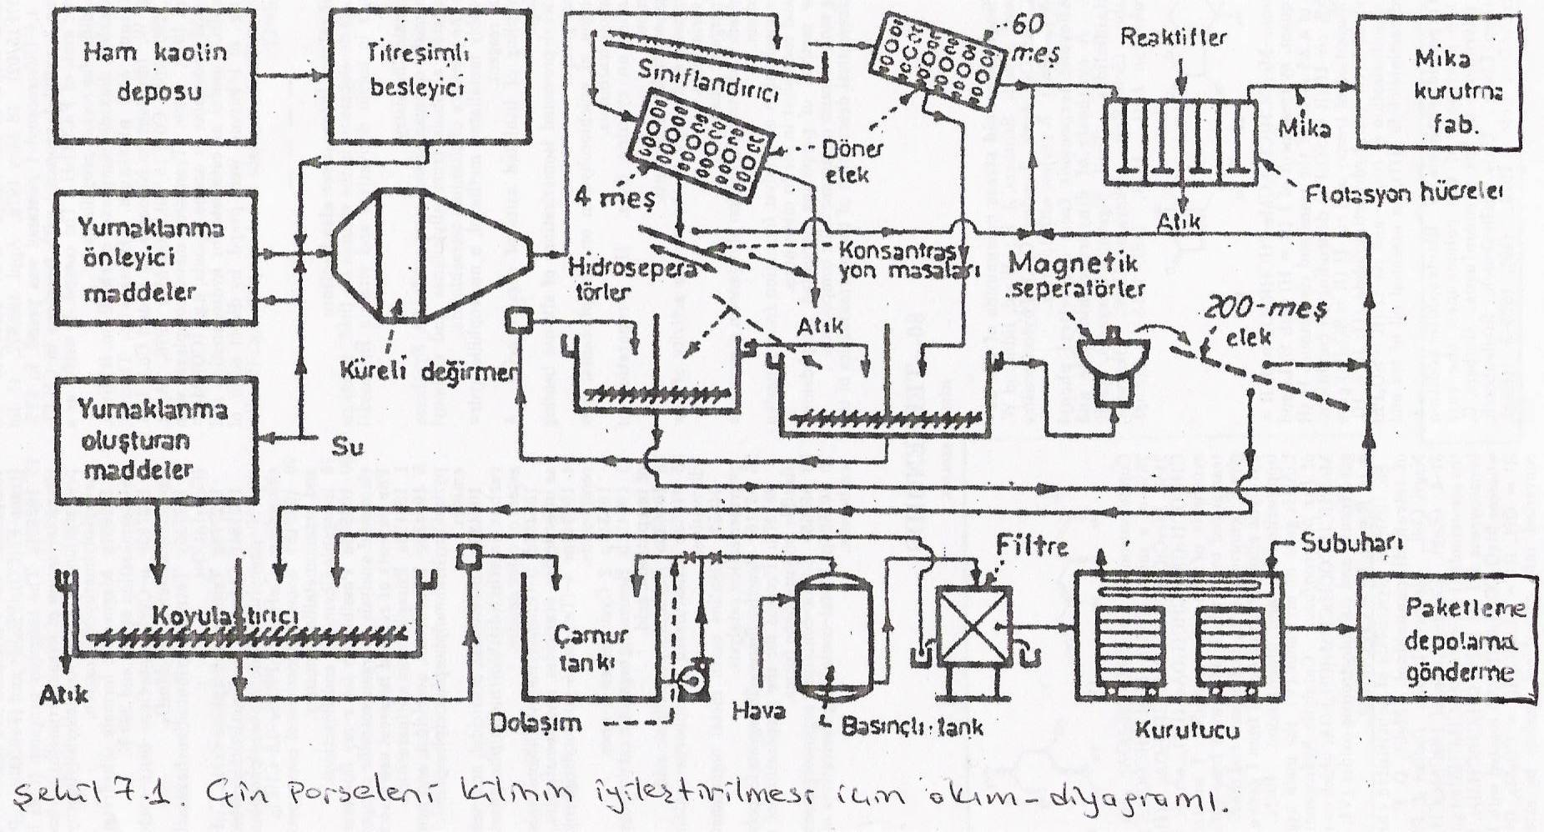

Slide 12
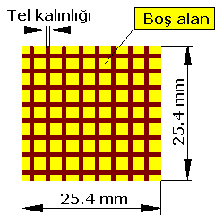
Mesh Çevrim Tablosu
Mesh ölçüsü 1 inch = 25.4 mm uzunluğunun eşit aralıklara bölünmesiyle elde edilmektedir. Resimdeki örnek 8 mesh = 25.4 / 8 = 3.175 mm teller arası mesafe demektir. Mesh ölçüsü aynı zamanda belli bir tel kalınlığı ve dokuma sıklığıyla üretilmiş bir elekten geçebilen en büyük parçanın ölçüsü anlamına da gelmektedir. Örnek: 100 mesh inceliğinde öğütülmüş bir malzemede bulunan en büyük parçacığın ebadı 0.142 mm dir.

Slide 13
Parça Ebadı (mm) | Tel Çapı (mm) | Mesh
11.2 | 1.5 | 2
6.9 | 1.5 | 3
5.3 | 1.0 | 4
4.8 | 1.5 | 4
3.5 | 1.5 | 5
3.3 | 0.91 | 6
3.0 | 1.2 | 6
2.7 | 1.5 | 6
2.4 | 0.71 | 8
2.2 | 0.91 | 8
2.0 | 0.45 | 10
1.9 | 1.2 | 8
1.9 | 0.61 | 10
1.6 | 0.91 | 10
1.6 | 0.5 | 12
1.4 | 0.71 | 12
1.3 | 0.5 | 14
1.25 | 0.9 | 12
1.1 | 0.45 | 16
0.9 | 0.71 | 16
0.89 | 0.37 | 20
0.71 | 0.56 | 20
0.57 | 0.27 | 30
0.53 | 0.31 | 30
0.4 | 0.23 | 40
0.185 | 0.13 | 80
0.142 | 0.11 | 100
0.13 | 0.08 | 120
0.11 | 0.07 | 140
0.1 | 0.07 | 150
0.076 | 0.05 | 200
0.061 | 0.04 | 250
0.053 | 0.03 | 300
0.040 | 0.03 | 350
0.038 | 0.025 | 400

Slide 14
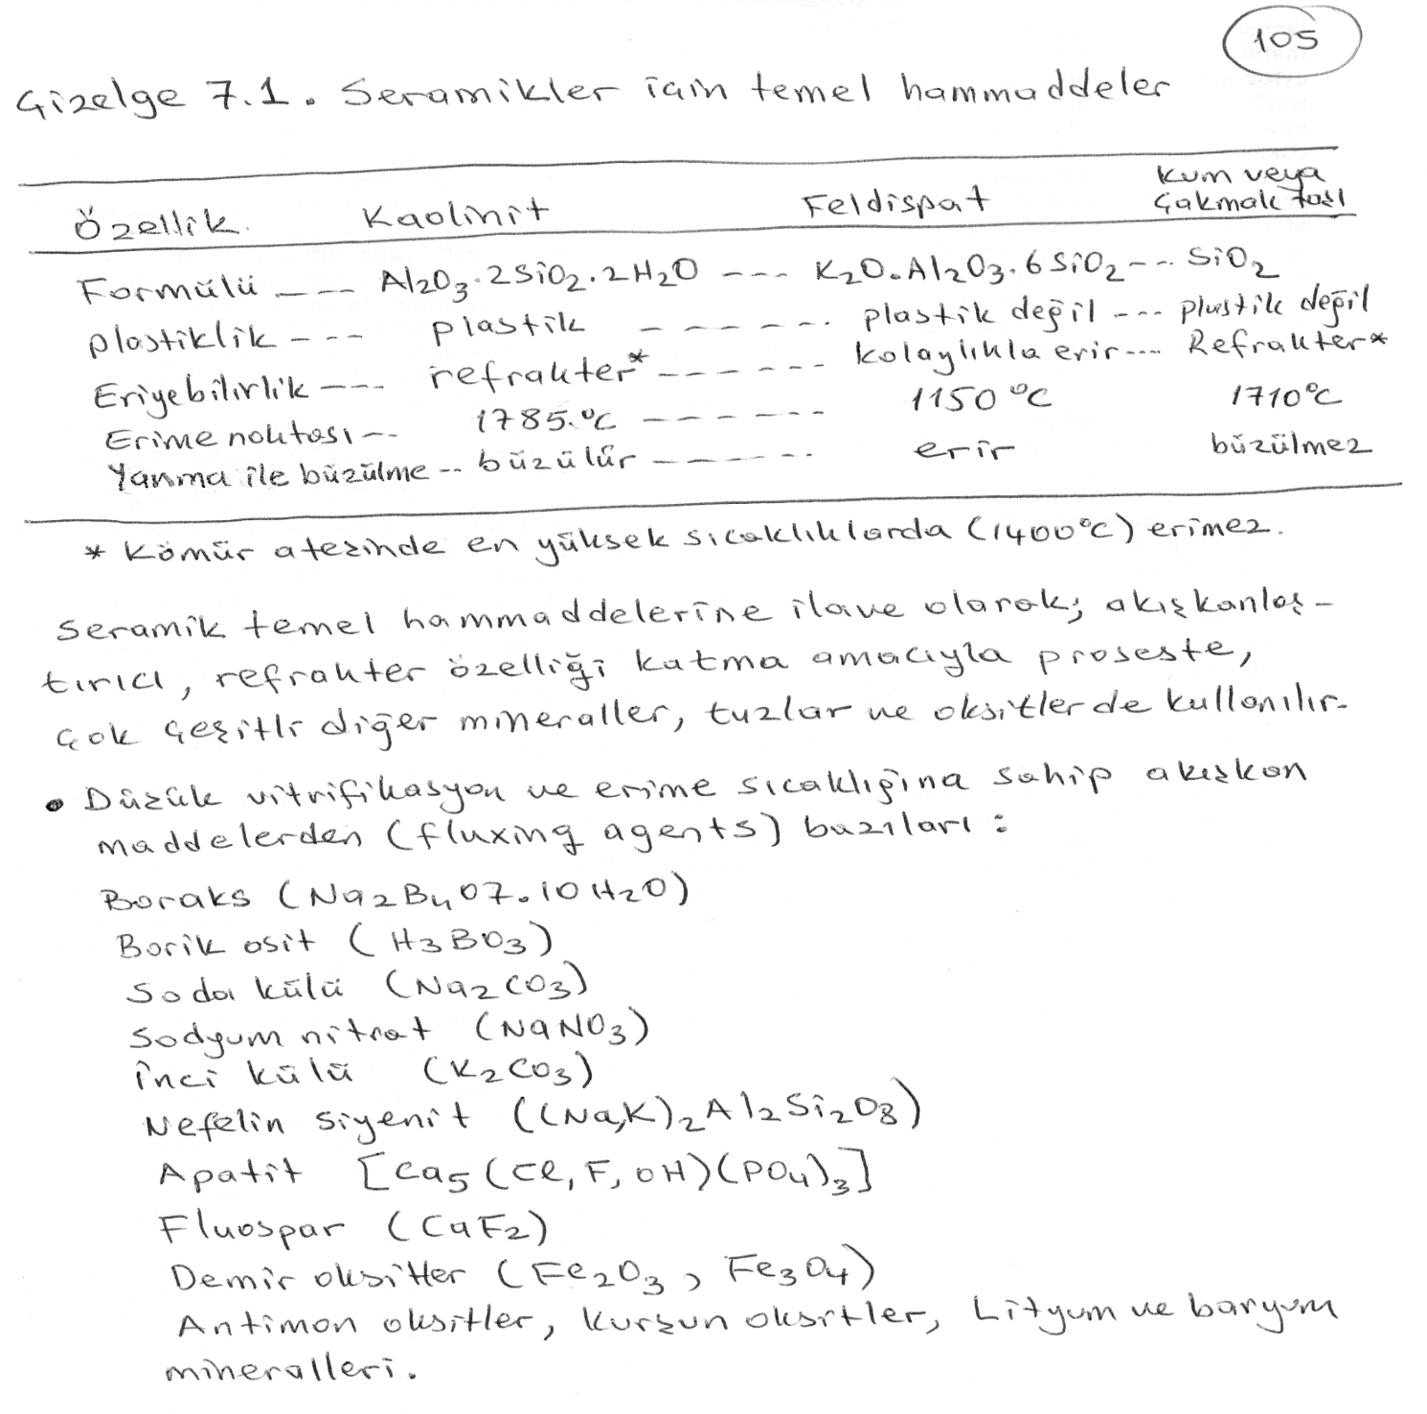

Slide 15
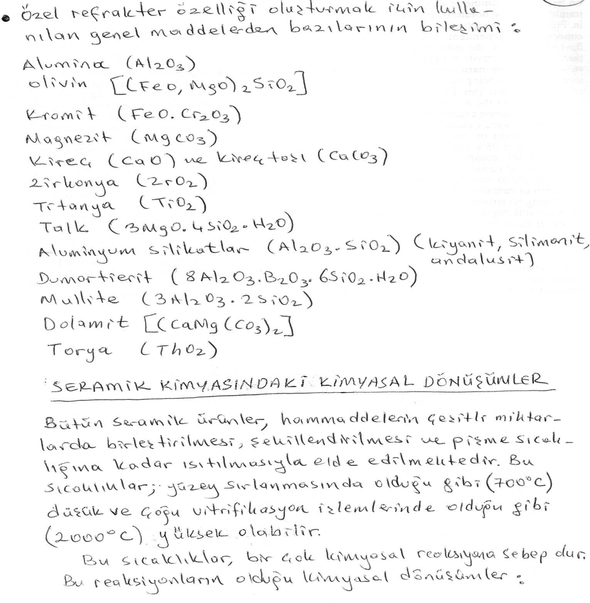

Slide 16
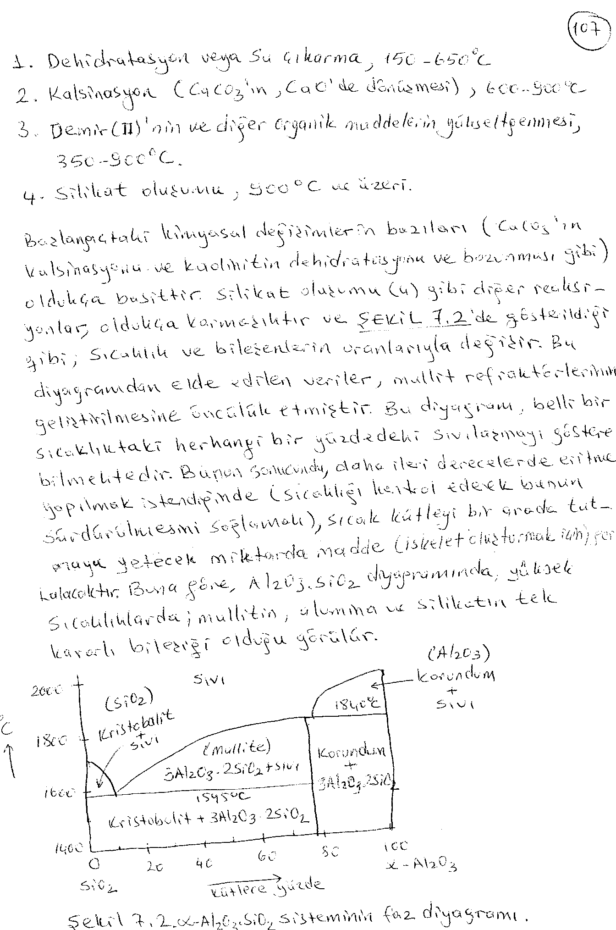

Slide 17
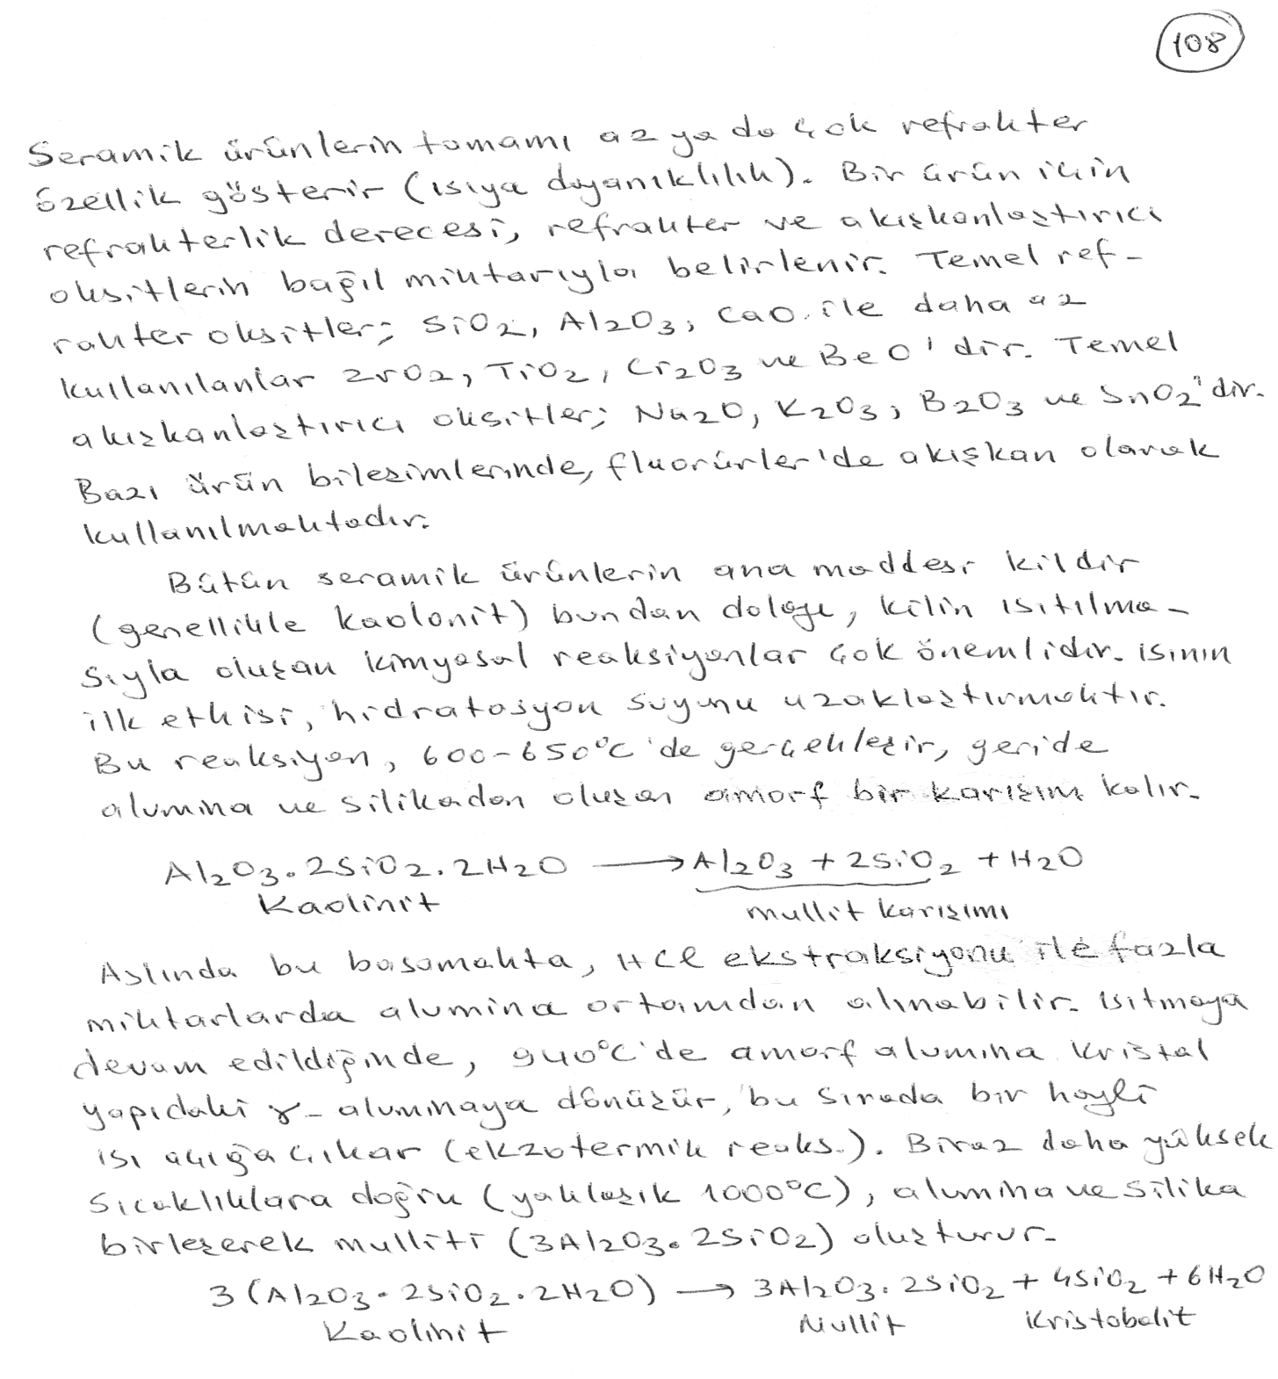

Slide 18
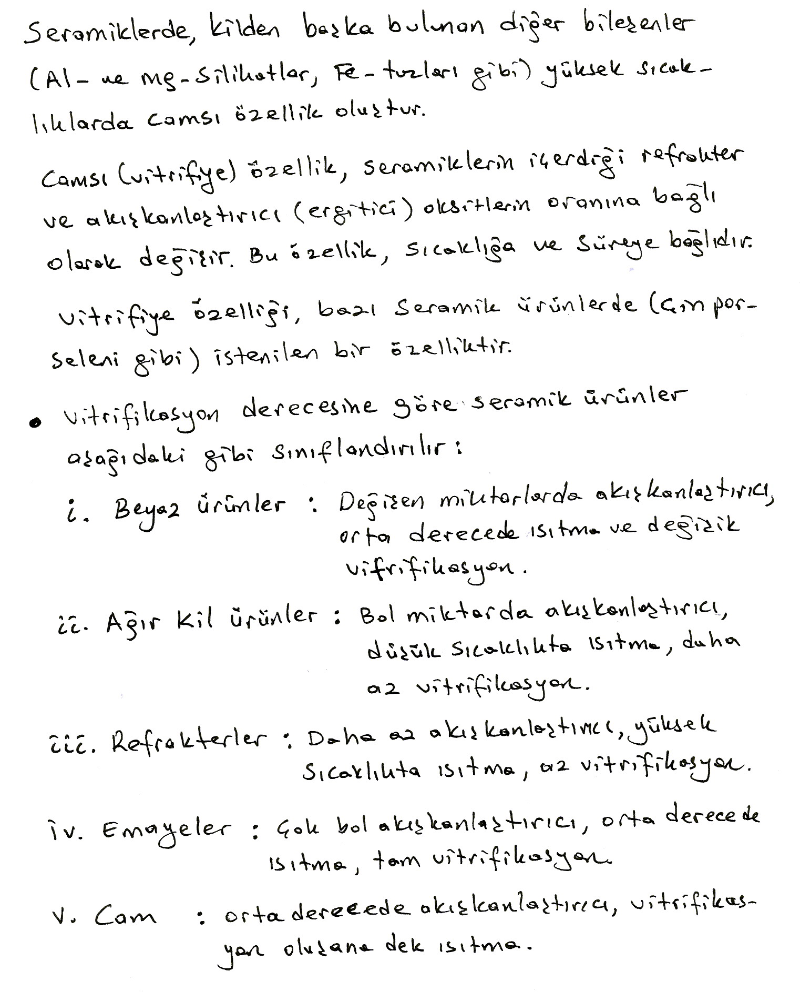

Slide 19
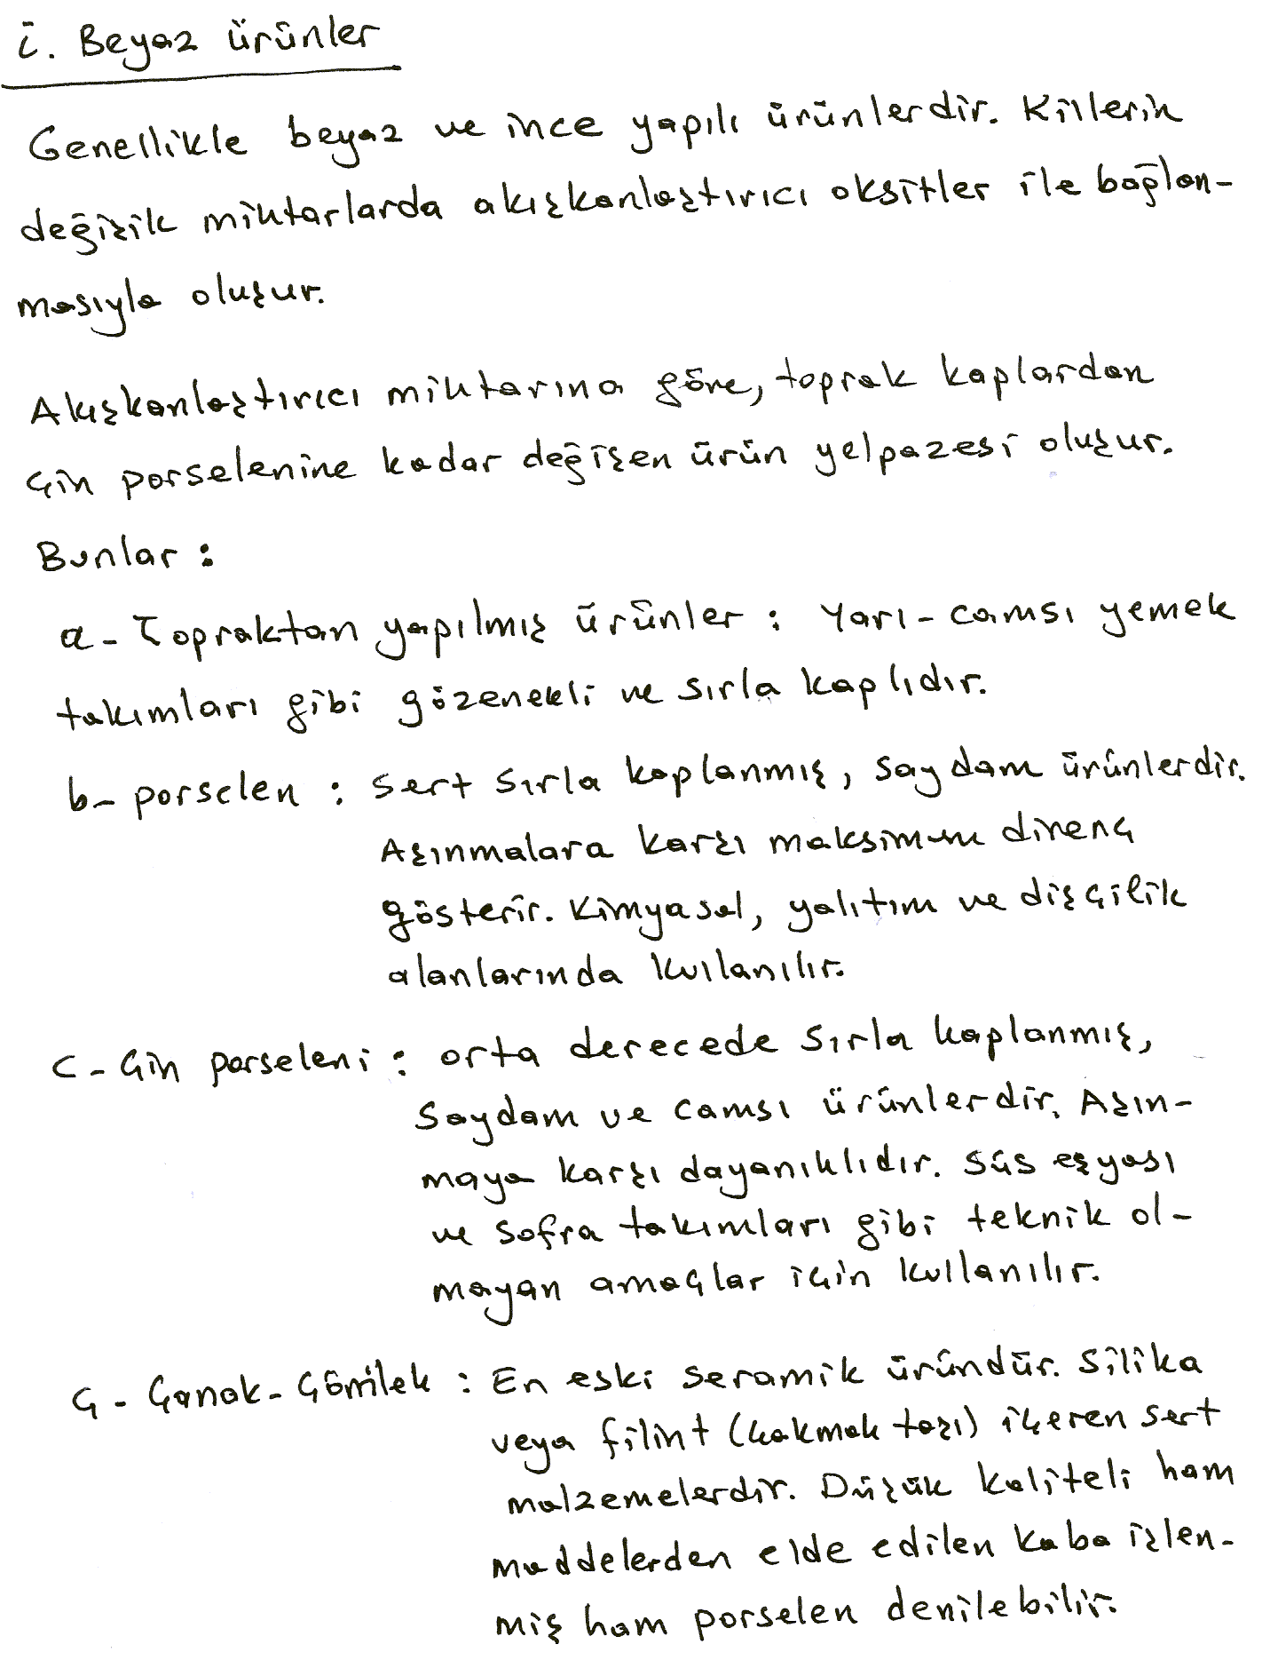

Slide 20
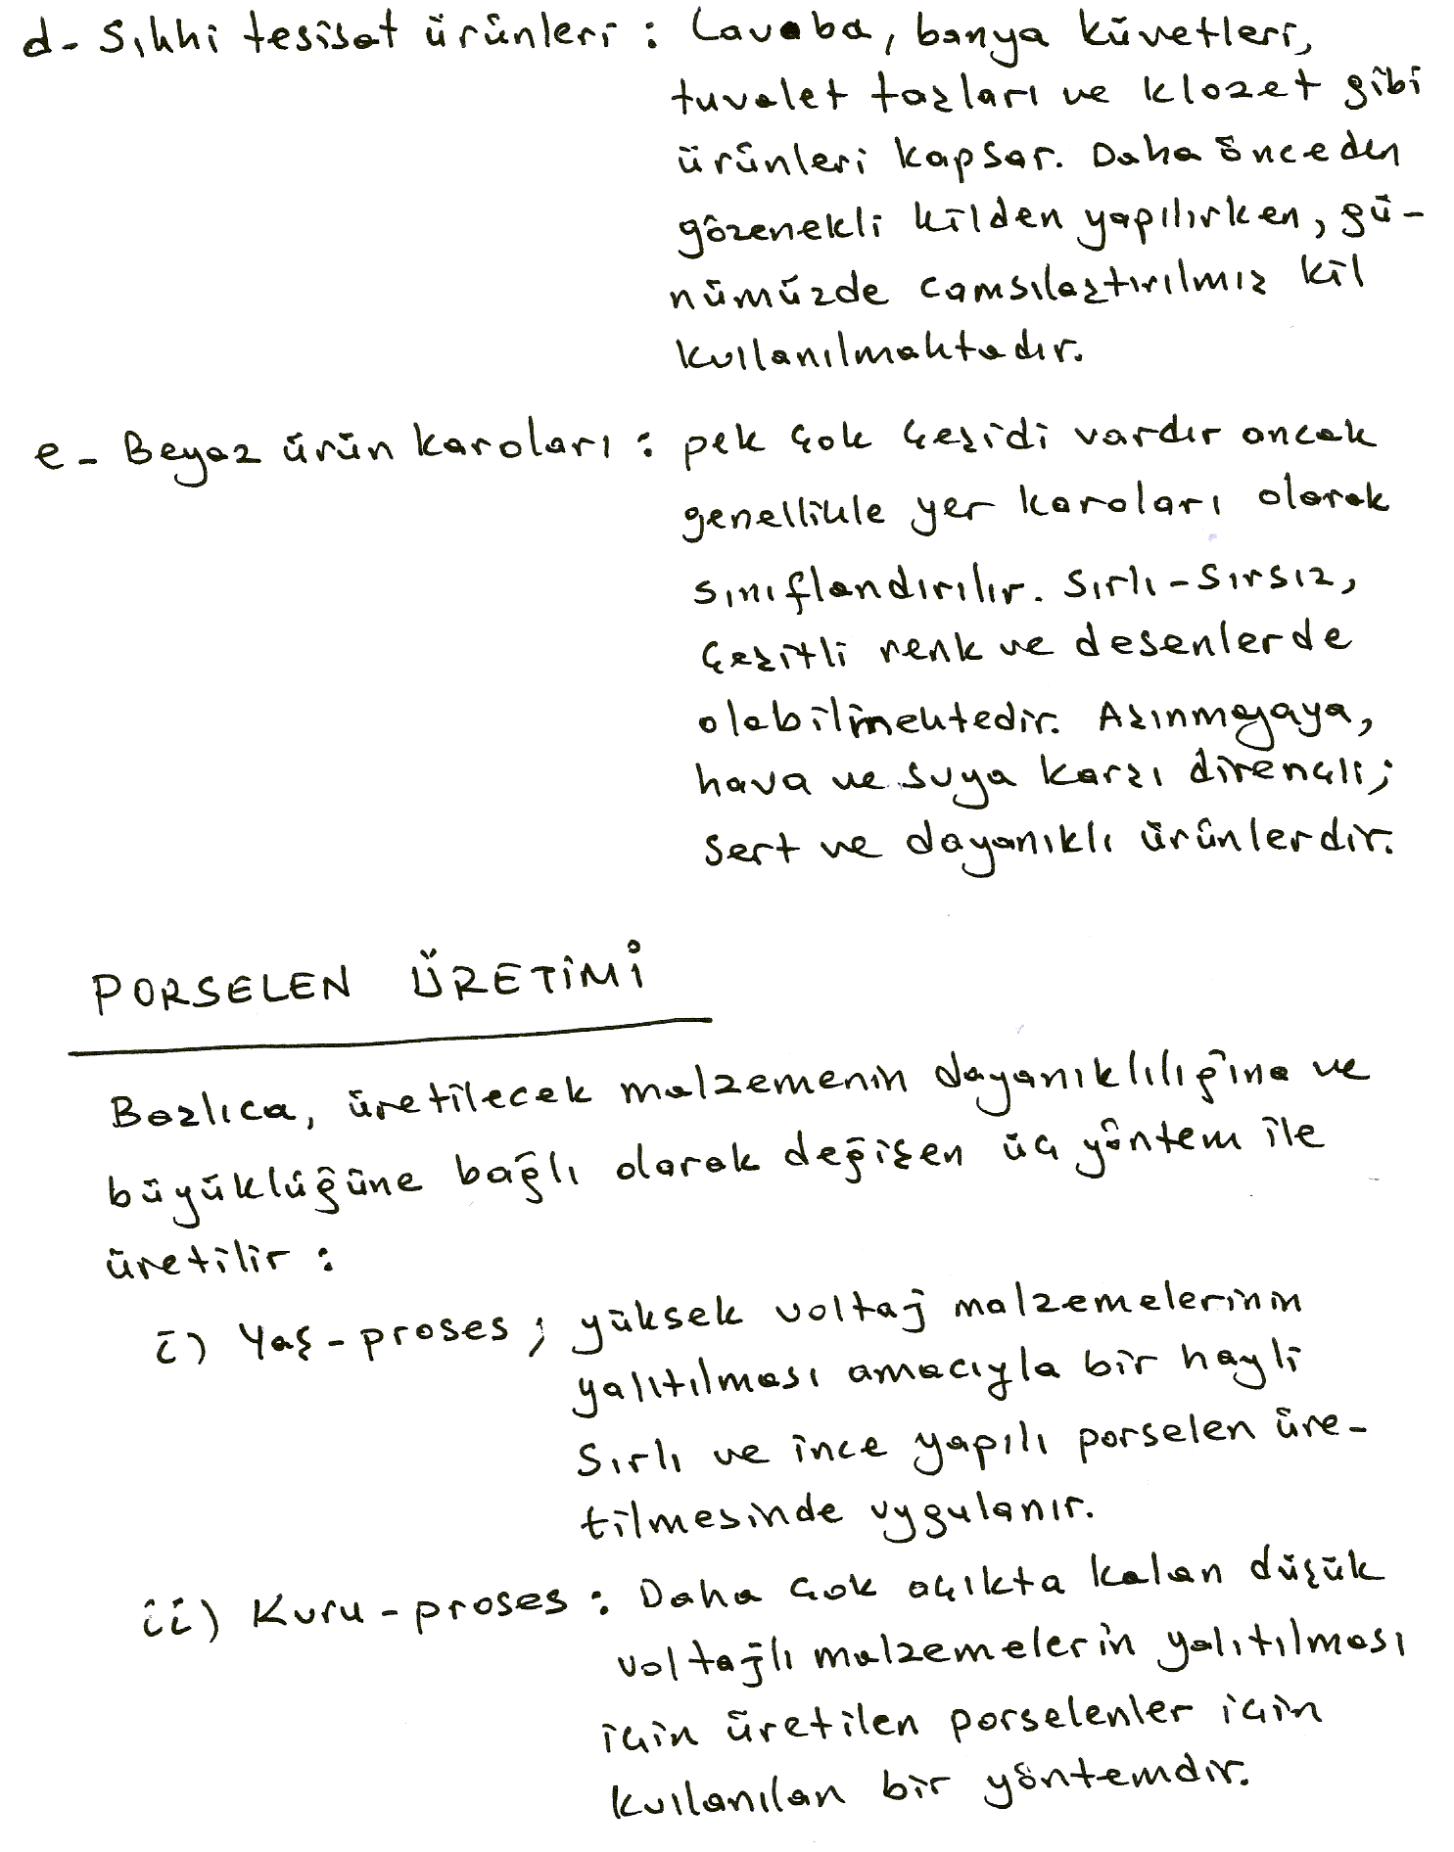

Slide 21
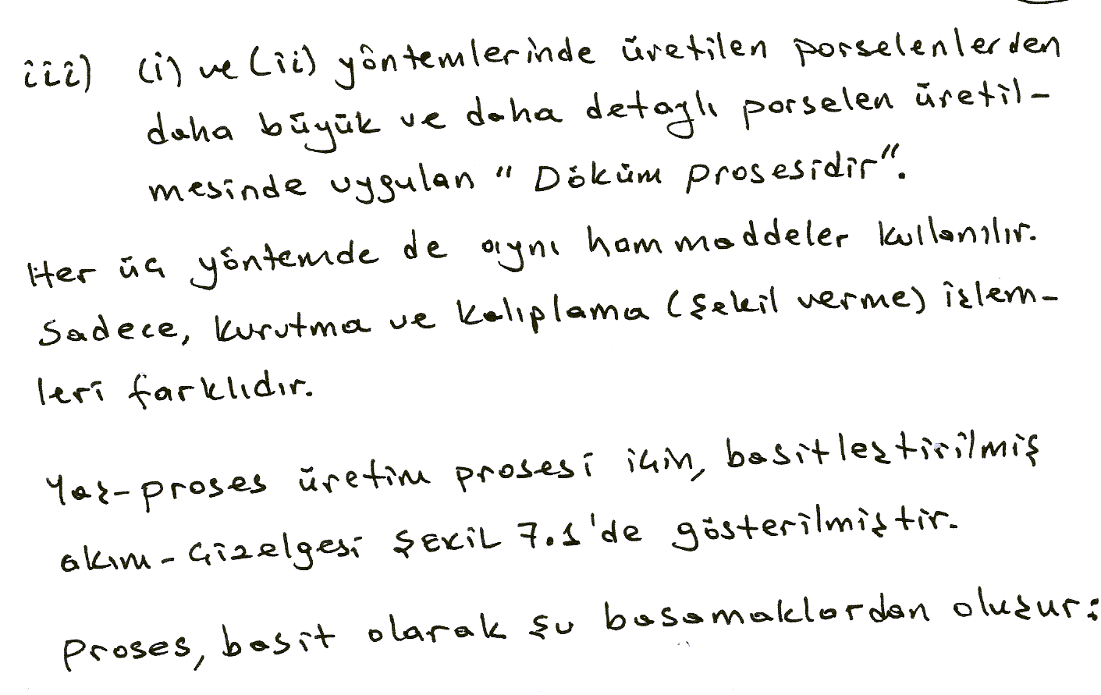

Slide 22
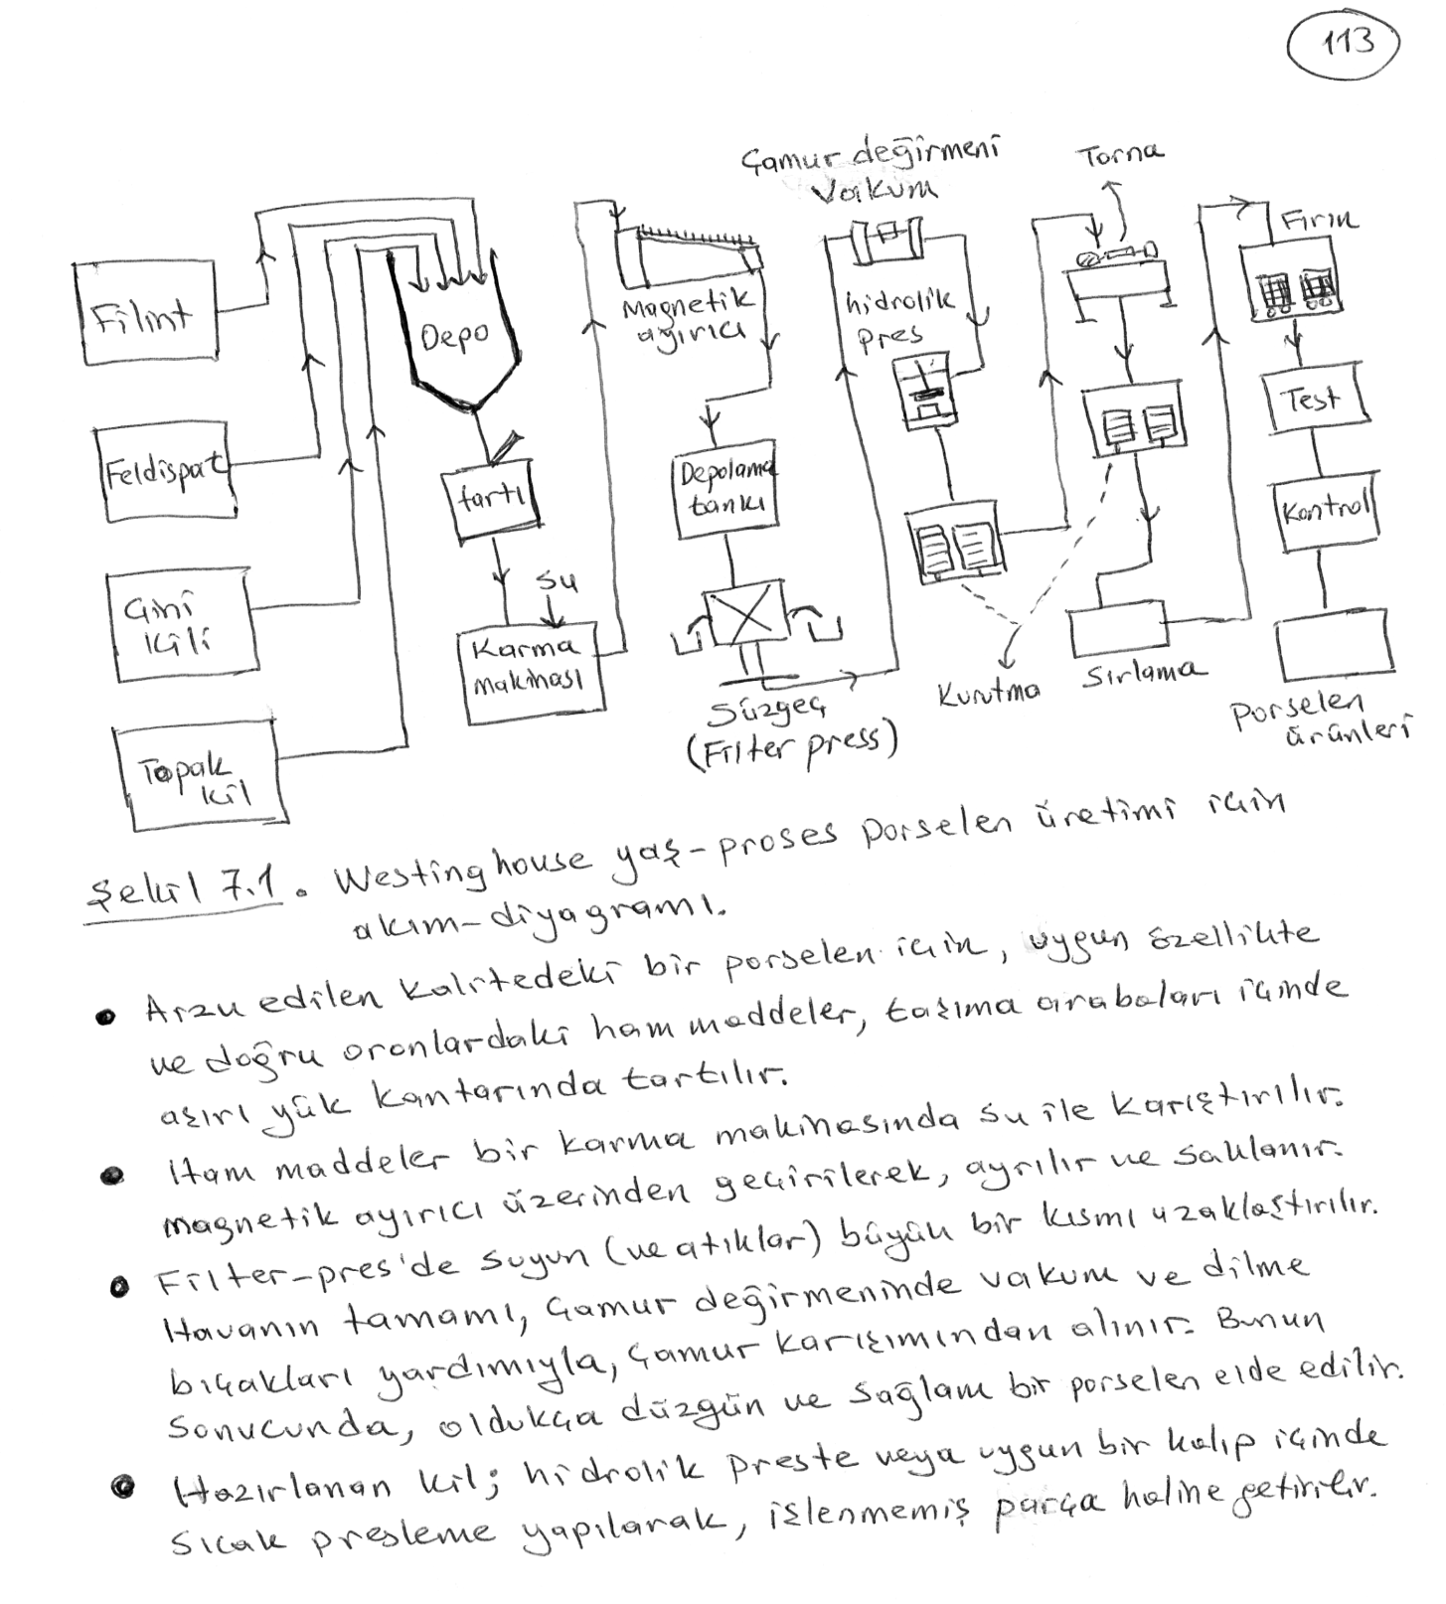

Slide 23
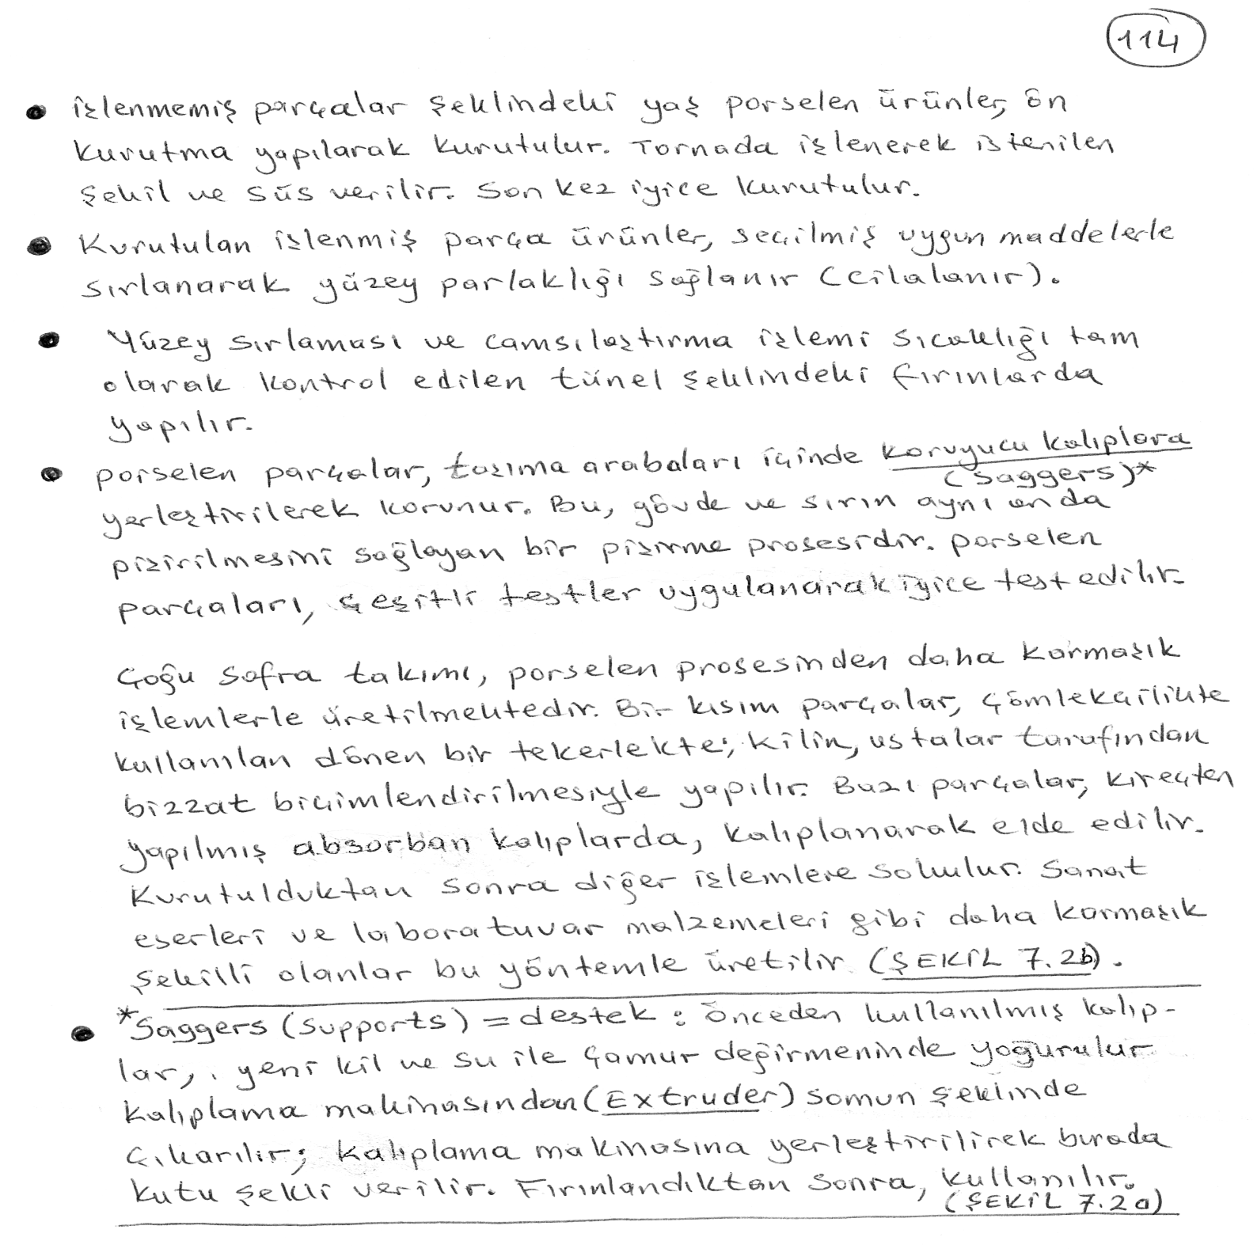

Slide 24
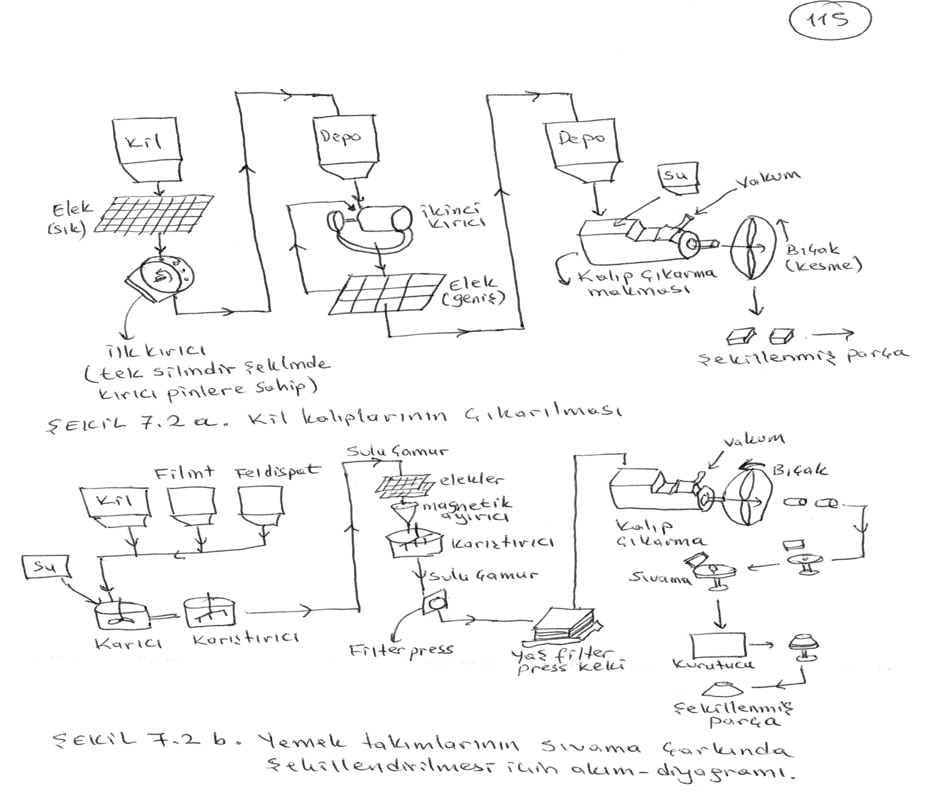

Slide 25
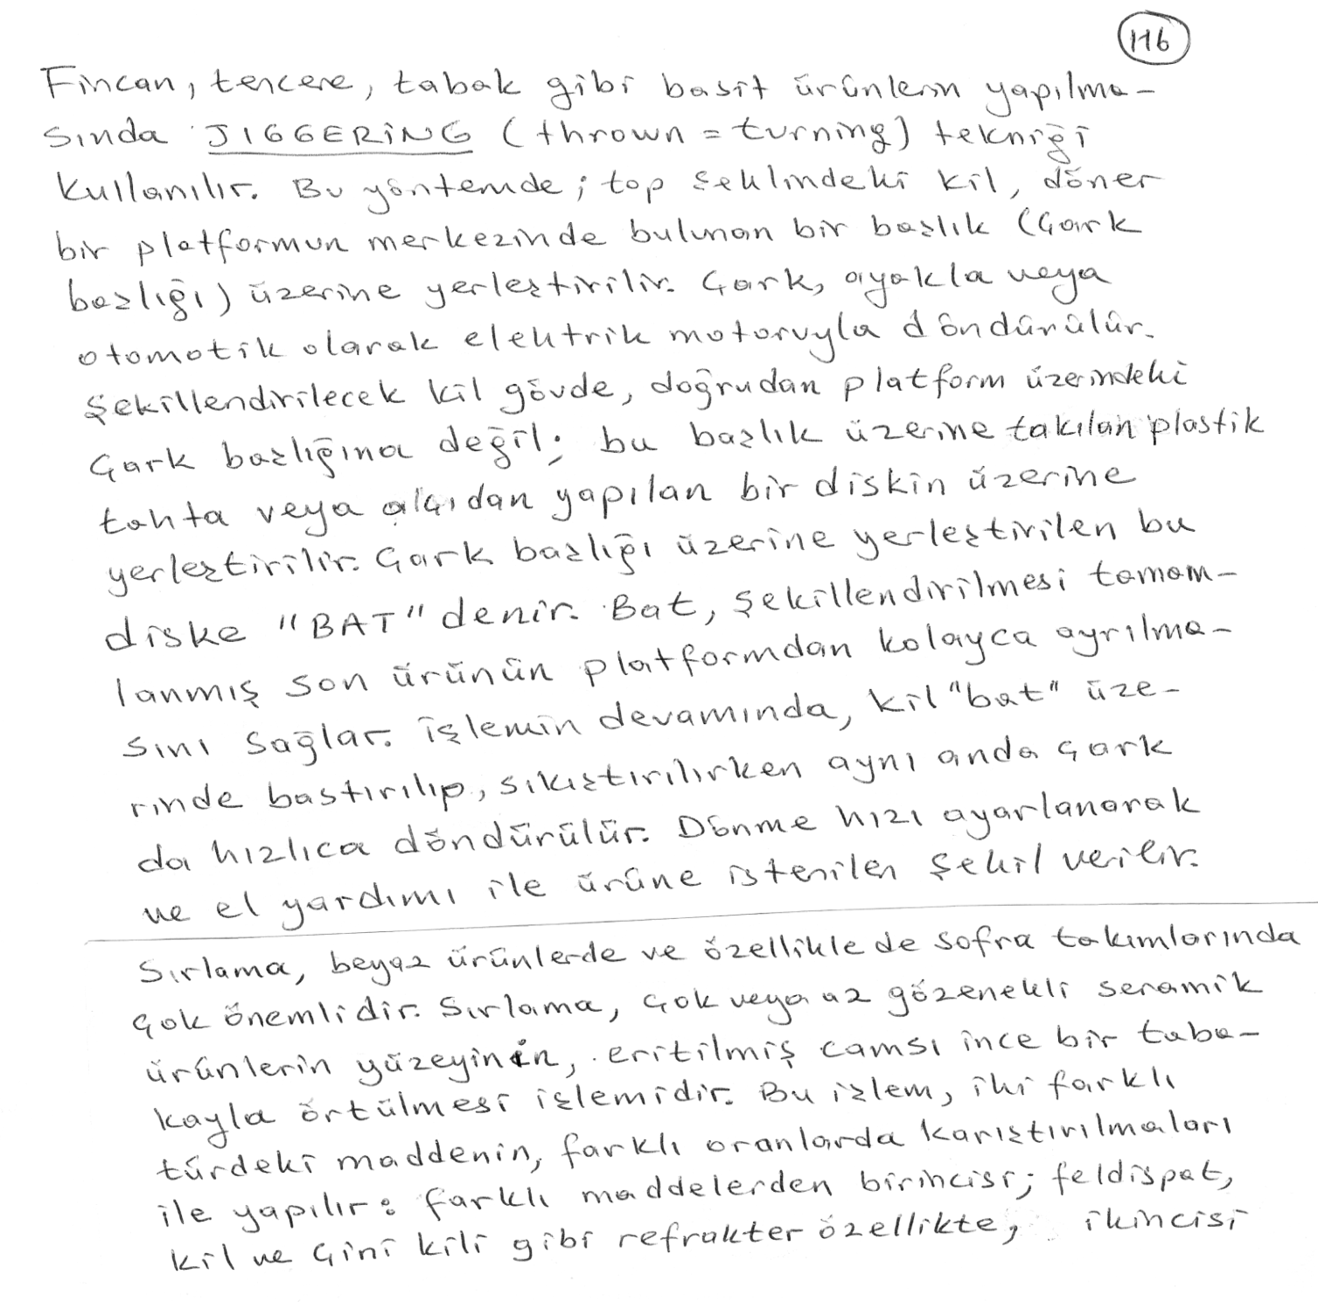

Slide 26
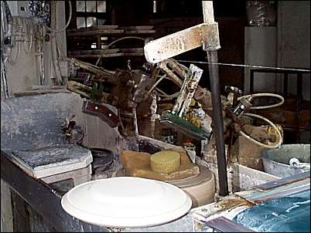
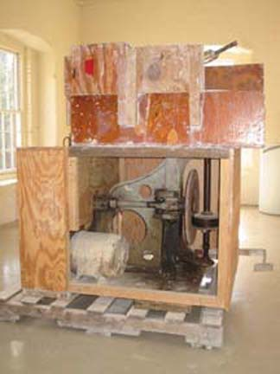

Slide 27
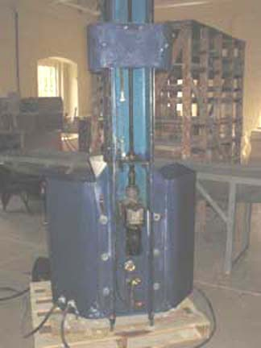
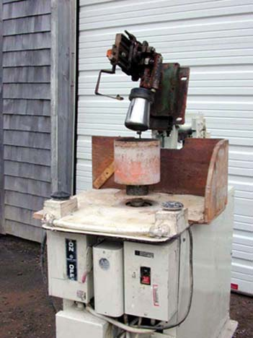

Slide 28
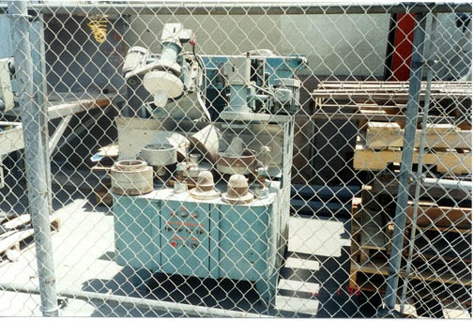
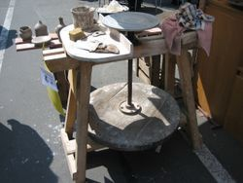

Slide 29
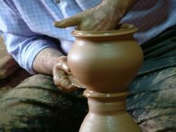

Slide 30
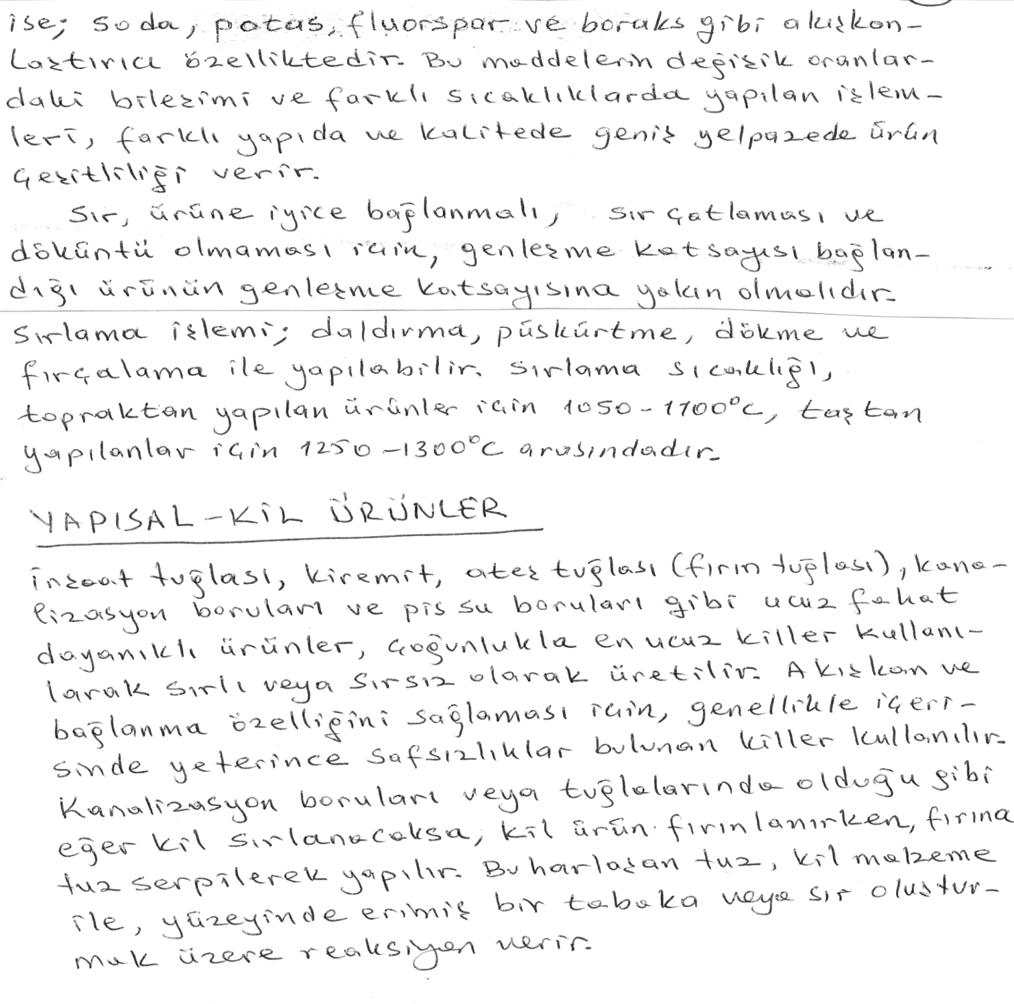

Slide 31
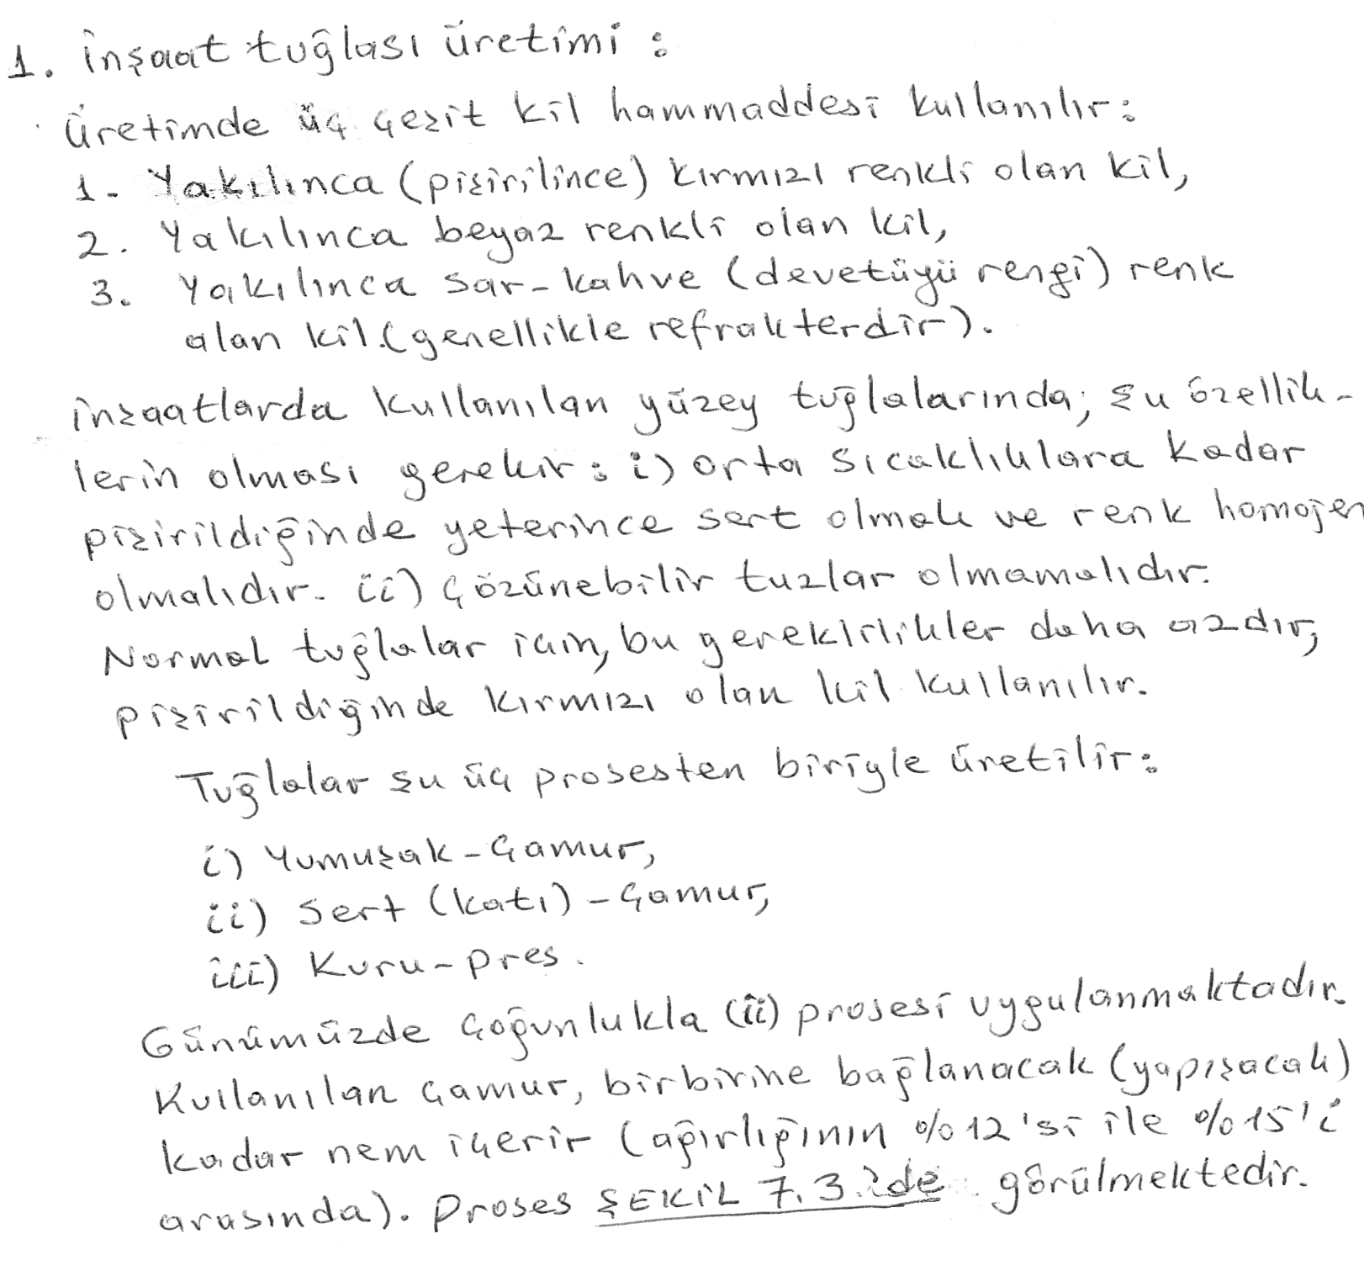

Slide 32
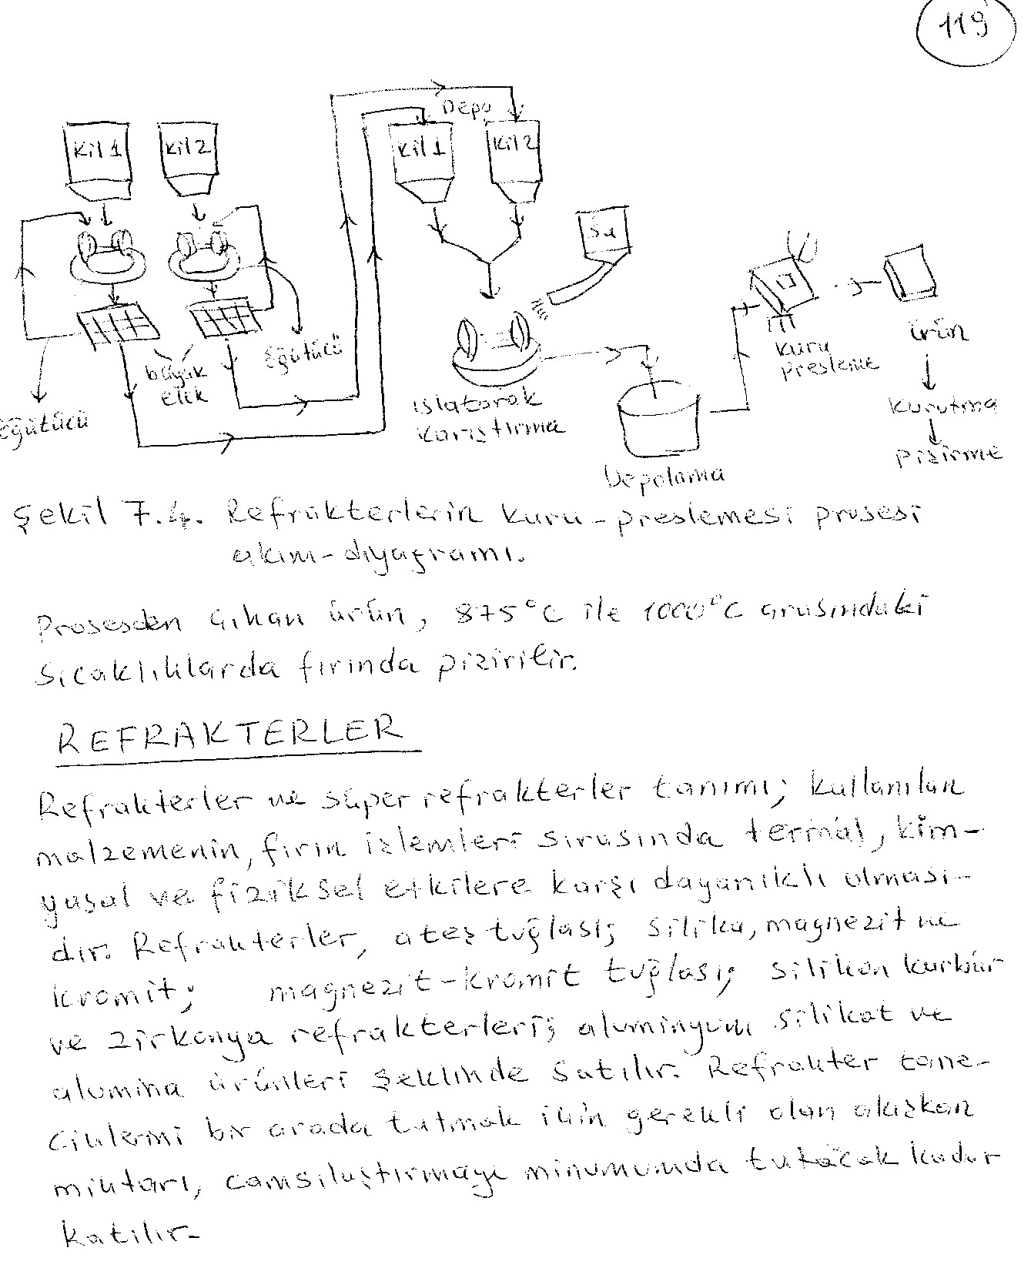

Slide 33
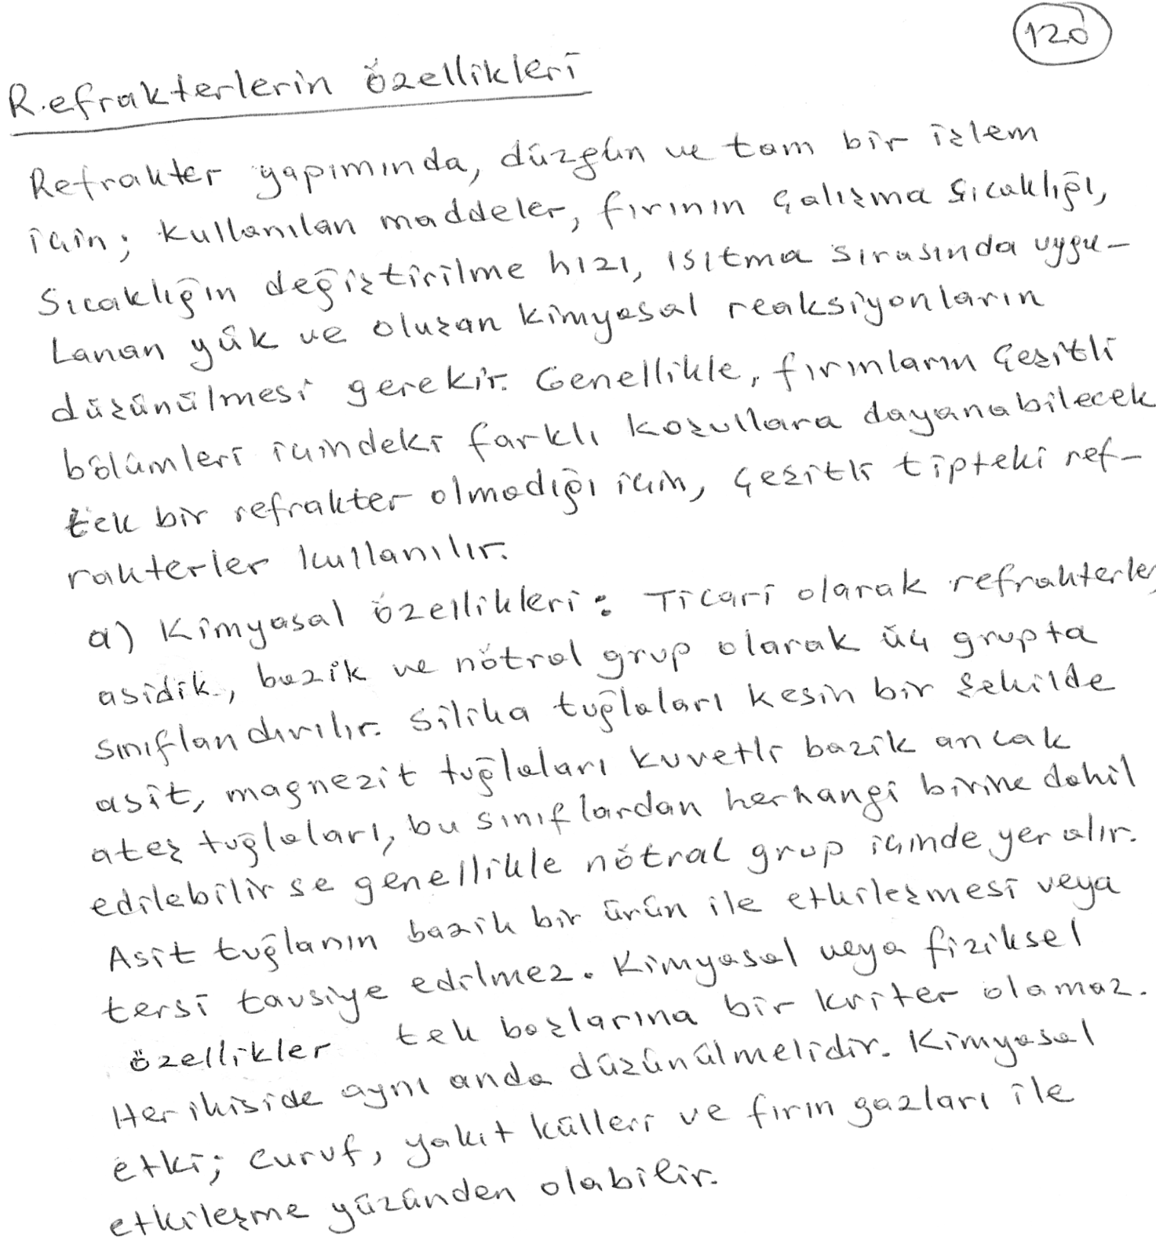

Slide 34
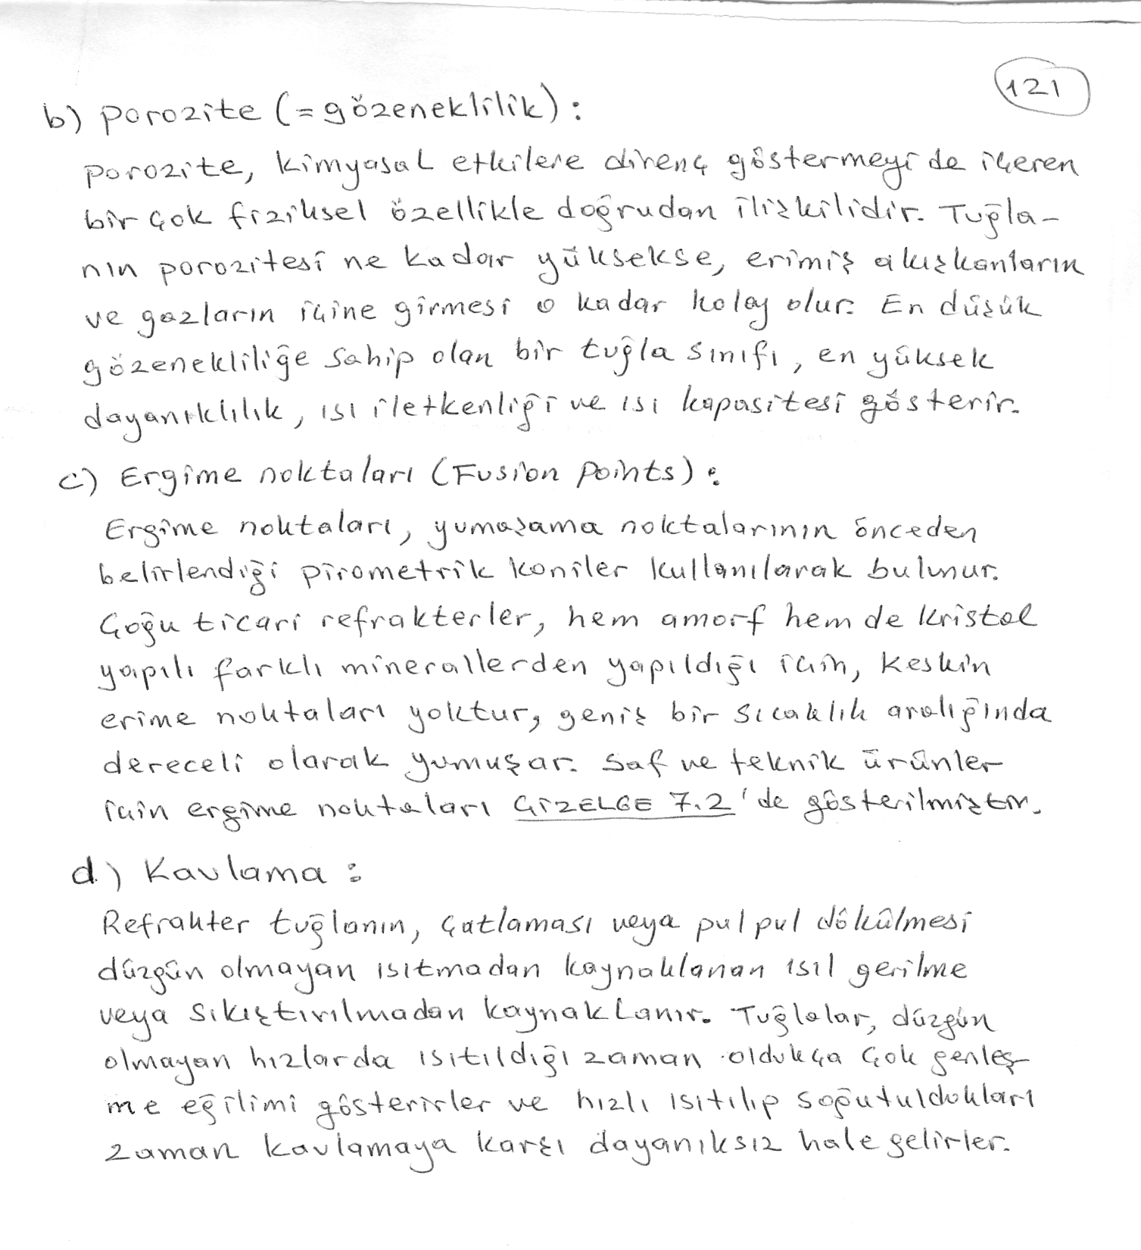

Slide 35
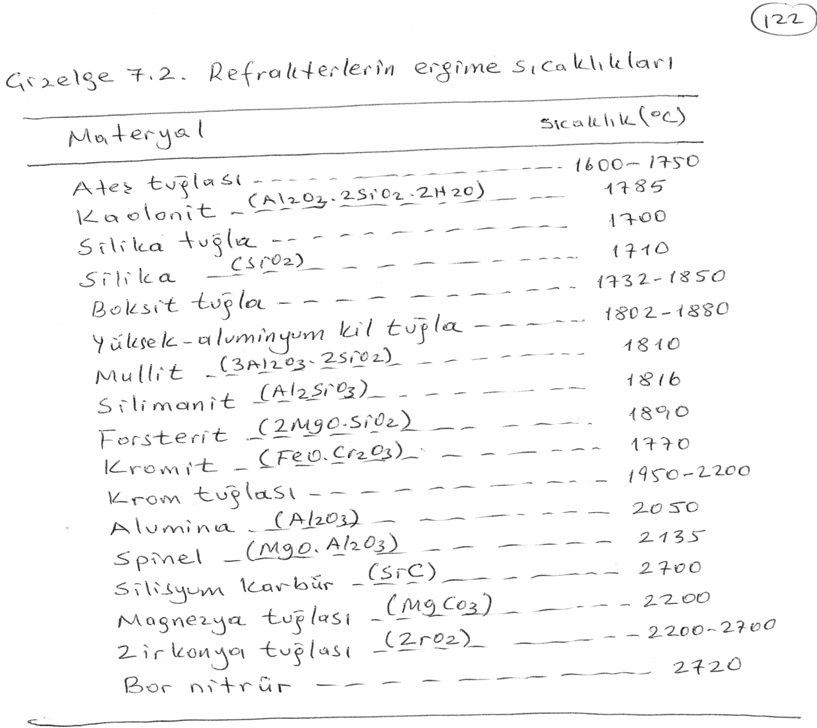

Slide 36
